Slide 1
ISKRICE OTROKOM V STARI GORI
Izlet v Izolo
September 2015

Slide 2
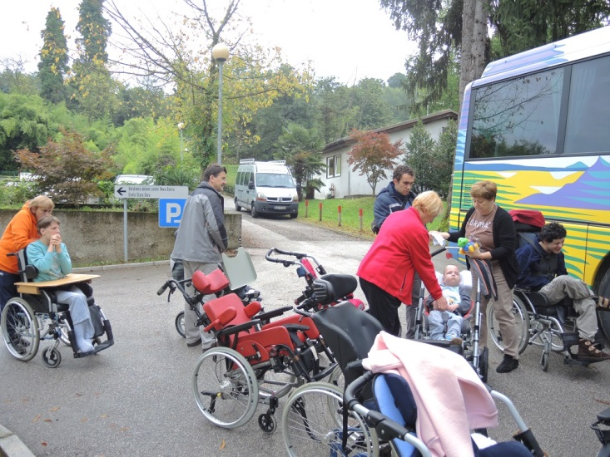
8:30.. ups, koliko vozičkov je potrebno spraviti v avtobus ?!

Slide 3
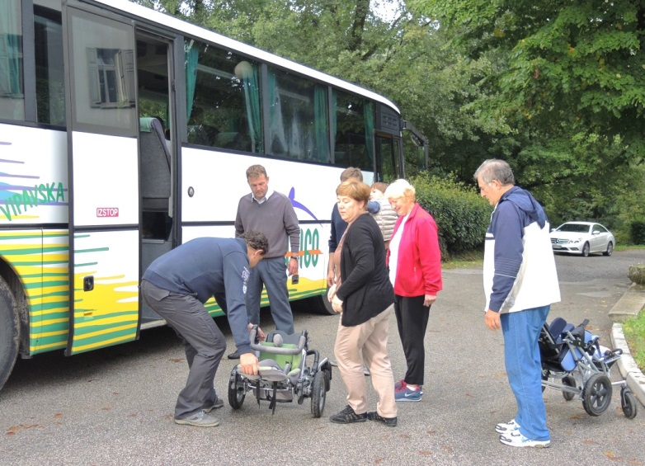
Seveda zmoremo!

Slide 4
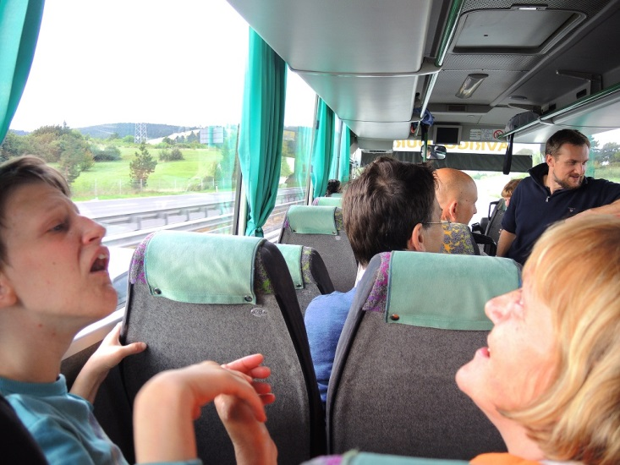
Gremo ! Smer Izola.

Slide 5
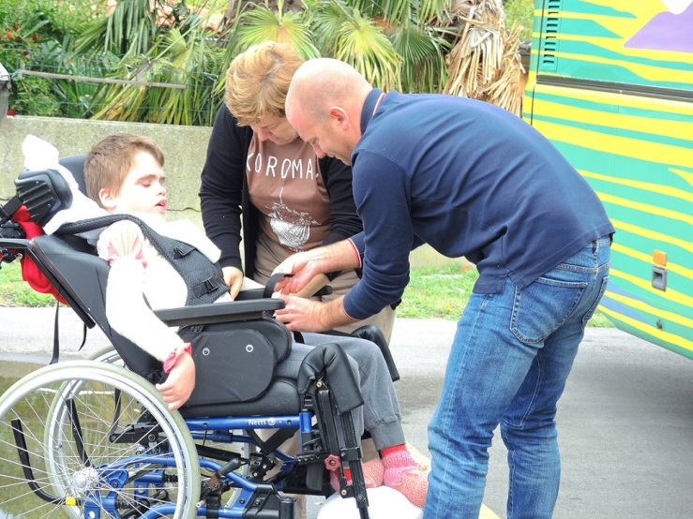
Otroke je treba pravilno namestiti in dobro pripeti.
Z malo pomoči tudi to ni problem.

Slide 6
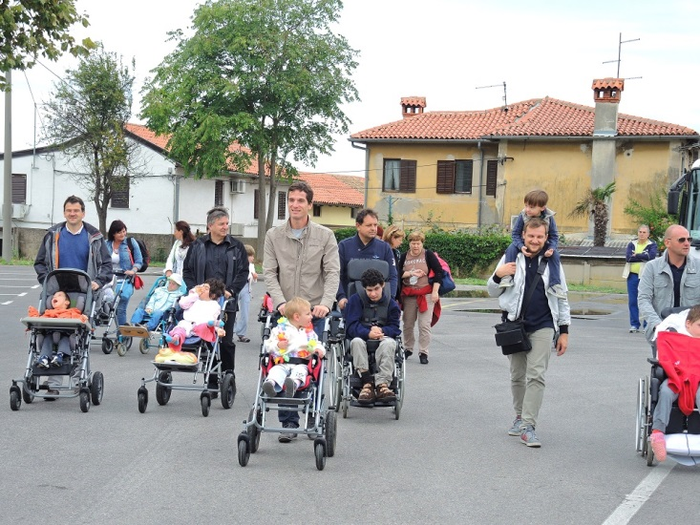
Izhodiščne točka pohoda - parkirišče Simonov zaliv.

Slide 7
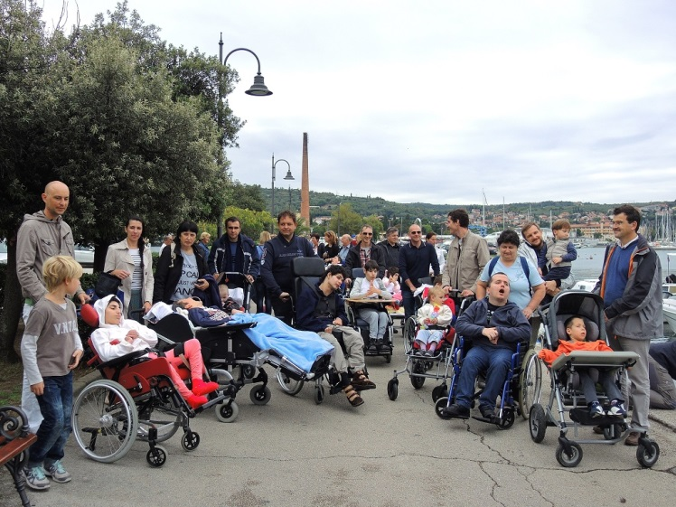
Okrog 50 nas je, od tega 18 otrok.

Slide 8
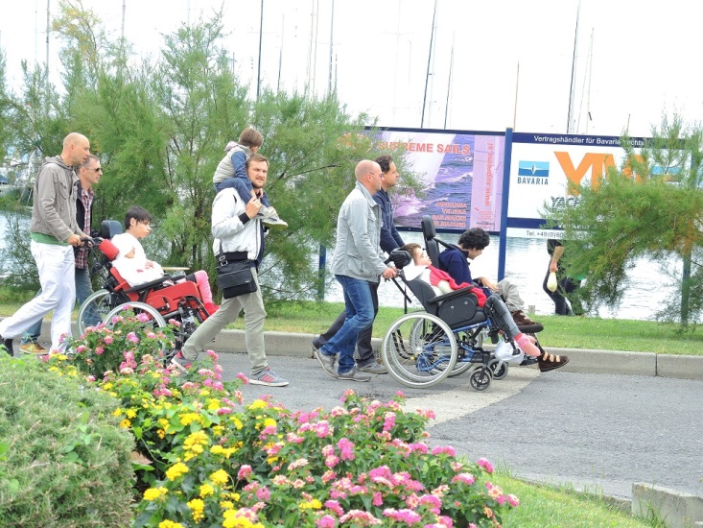
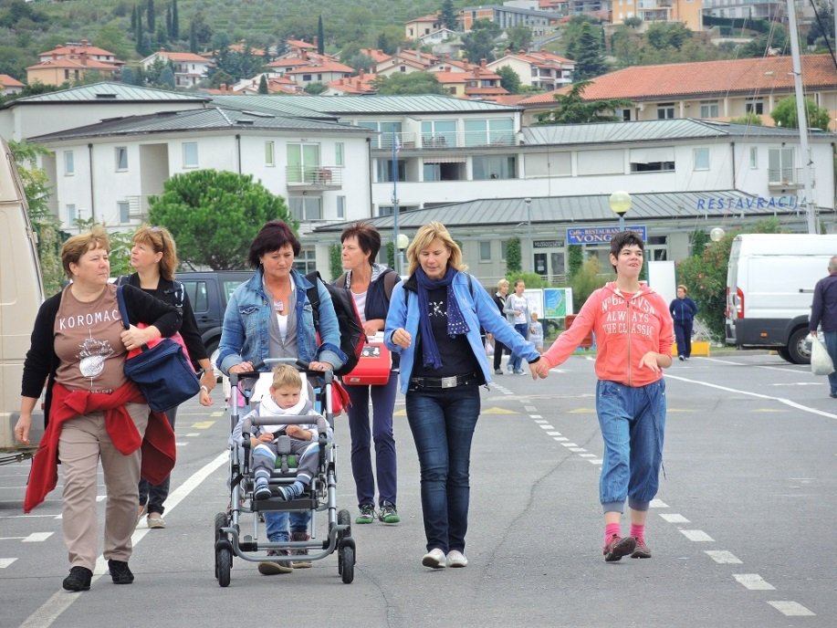
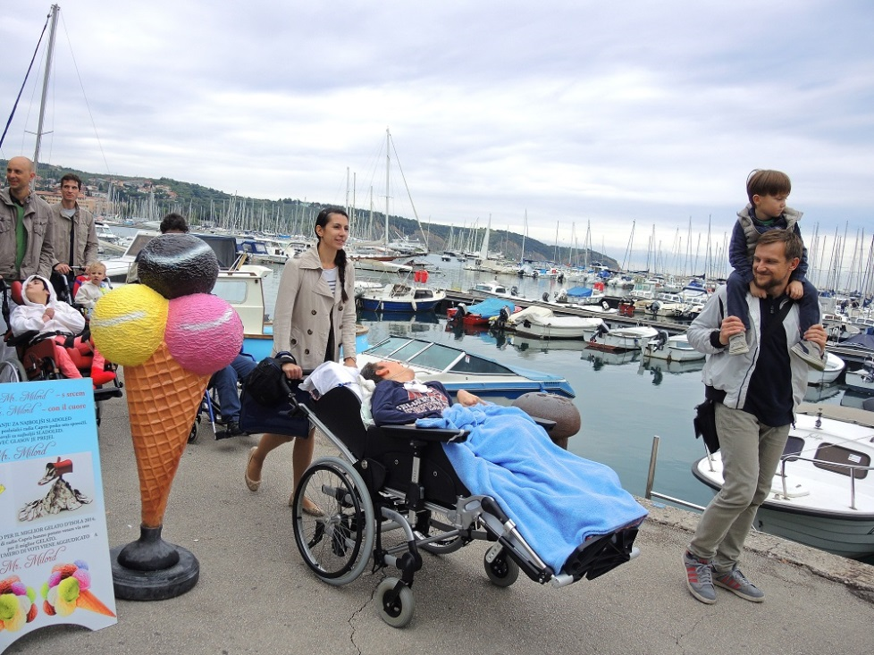
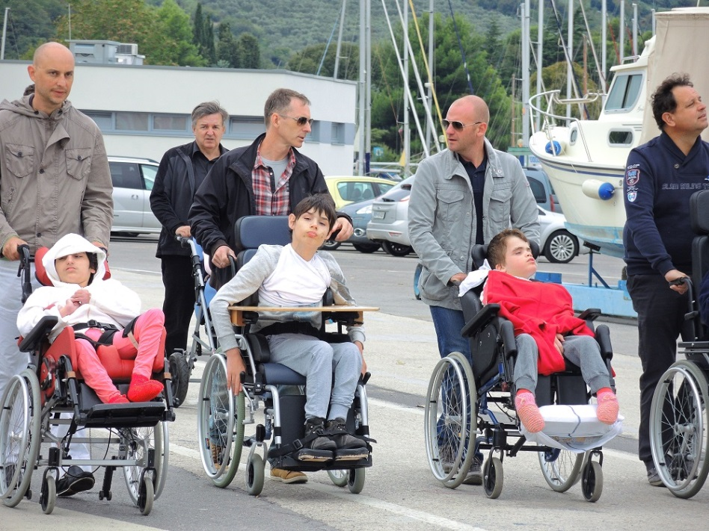
In smo hodili, hodili, hodili ... pa še fajn je b‘lo.

Slide 9
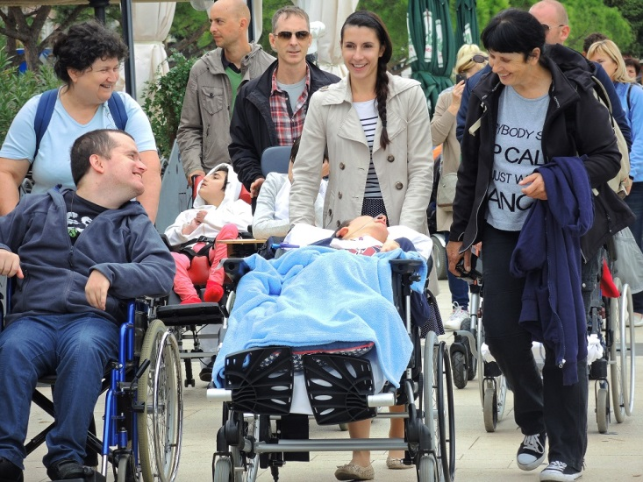
Cilj - Izola, Dom dva toplola

Slide 10
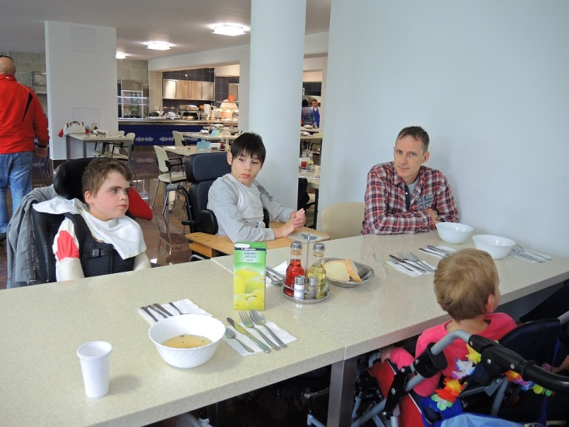
Čas je za kosilo. Kako nahraniti otroke? Tudi to zmoremo.

Slide 11
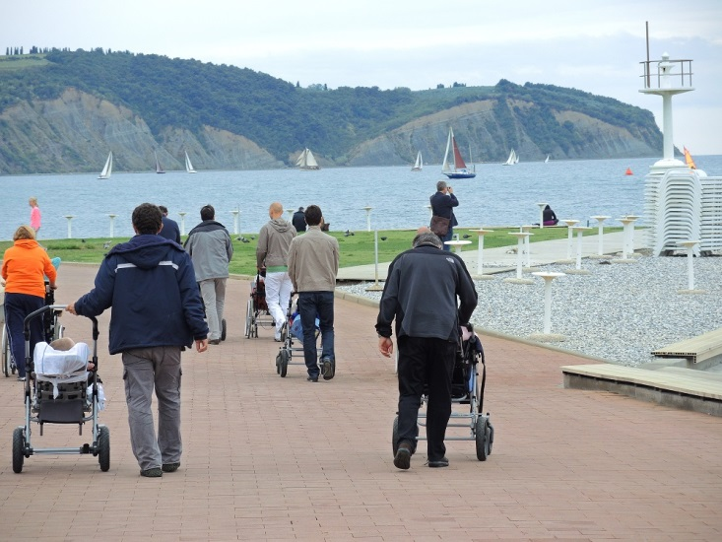
In počasi nazaj do avtobusa.

Slide 12
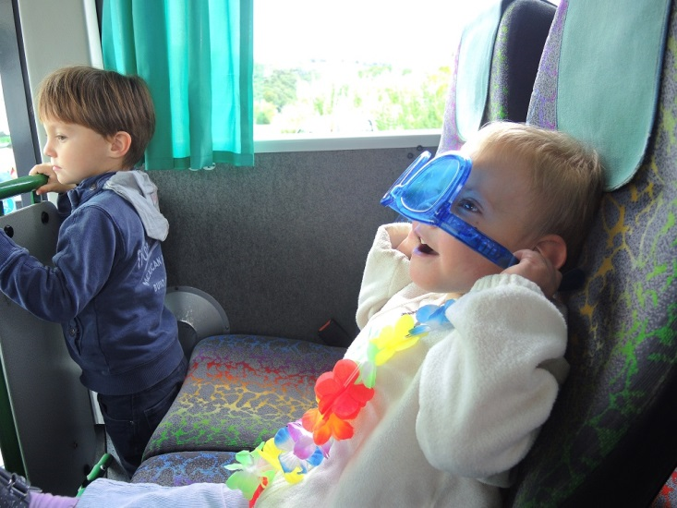
Tudi v avtobusu je lepo.

Slide 13
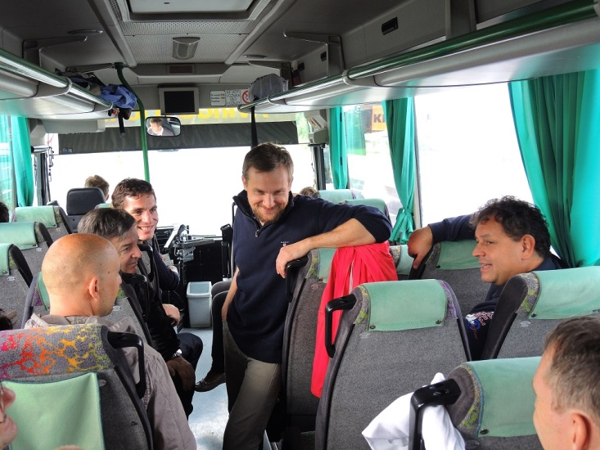
Uspešno opravljeno.

Slide 14
Hvala prijatelji!

